Slide 1

ỨNG DỤNG MỘT SỐ PHƯƠNG PHÁP SẮP XẾP TRÊN DANH SÁCH
LIÊN KẾT KÉP
Giáo viên hướng dẫn:
Ths. Lê Minh Tự
Sinh viên thực hiện:
Hà Thanh Trường Lam
DA23TTC

Slide 2
Giới thiệu
1. Lý do chọn đề tài:
Sắp xếp dữ liệu là một trong những bài toán cơ bản và quan trọng nhất trong lập trình. Việc nắm vững các thuật toán sắp xếp trên các cấu trúc dữ liệu động như Danh sách liên kết kép giúp tối ưu hóa việc quản lý thông tin trong các hệ thống thực tế.
2. Xây dựng cấu trúc dữ liệu:
Định nghĩa và quản lý thông tin sinh viên bằng Danh sách liên kết kép (Doubly Linked List). Cấu trúc này cho phép duyệt dữ liệu hai chiều (tới và lui) linh hoạt thông qua các con trỏ next và prev.
3. Hiện thực hóa thuật toán:
Cài đặt thành công 5 thuật toán sắp xếp từ cơ bản đến nâng cao bao gồm: Bubble Sort, Selection Sort, Insertion Sort, Merge Sort và Quick Sort.
4. Tính ứng dụng:
Cho phép người dùng tùy chọn sắp xếp danh sách sinh viên theo nhiều tiêu chí như Họ tên, Năm sinh hoặc Lớp.

Slide 3
ĐỐI TƯỢNG NGHIÊN CỨU
  Danh sách liên kết kép
  Năm thuật toán sắp xếp (Bubble Sort, Selection Sort, Insertion Sort, Merge Sort, Quick Sort)
  File quản lý thông tin sinh viên gồm (Họ tên, Năm sinh, Lớp, Địa chỉ, Ngành)

Slide 4
MỤC TIÊU VÀ TỔNG QUAN CHƯƠNG TRÌNH
  Mục tiêu: Quản lý danh sách sinh viên và thực hiện các thuật toán sắp xếp khác nhau.
  Cấu trúc cốt lõi:
- Sử dụng Danh sách liên kết đôi (Doubly Linked List) thay vì mảng để quản lý bộ nhớ linh hoạt.
- Ngôn ngữ: C
  Chức năng chính:
- Đọc dữ liệu từ file văn bản (sinhvien.txt).
- Lưu trữ thông tin chi tiết (Họ tên, Năm sinh, Lớp, Địa chỉ, Ngành).
- Cung cấp 5 thuật toán sắp xếp phổ biến.
- Cho phép chọn tiêu chí sắp xếp (Tên, Năm sinh, Lớp).

Slide 5
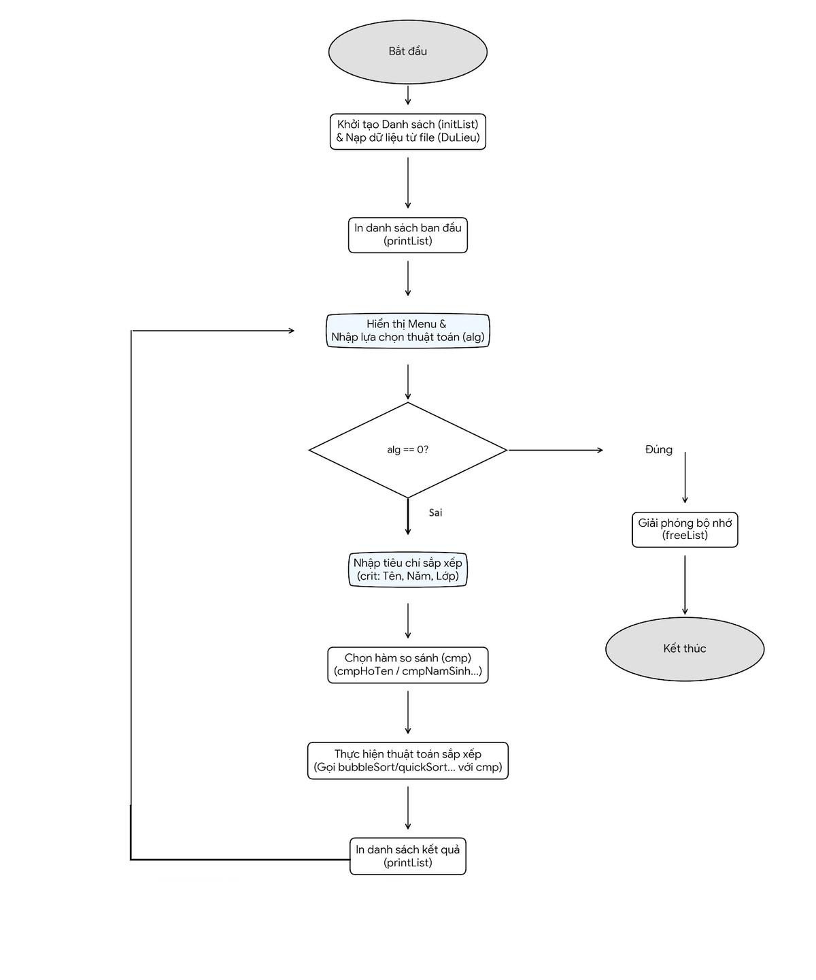
CÁCH HOẠT ĐỘNG
  Khởi tạo danh sách rỗng và đọc dữ liệu từ file sinhvien.txt
  Hiển thị danh sách gốc ra màn hình
  Hiển thị menu cho người dùng chọn thuật toán sắp xếp
  Hiển thị menu cho người dùng chọn tiêu chí sắp xếp
  In ra danh sách kết quả sau khi đã sắp xếp theo tiêu chí đã chọn

Slide 6
TỔ CHỨC CẤU TRÚC DỮ LIỆU
  Struct SinhVien: Chứa dữ liệu thực tế
Gồm các trường: hoten, namsinh, lop, diachi, nganh
  Struct Node: Đơn vị cơ bản của danh sách
- data: Chứa struct SinhVien
- *prev: Con trỏ trỏ về Node phía trước
- *next: Con trỏ trỏ về Node phía sau
  Struct DoublyList: Trình quản lý danh sách
- *head: Quản lý phần tử đầu tiên
- *tail: Quản lý phần tử cuối cùng

Slide 7
XỬ LÝ DỮ LIỆU ĐẦU VÀO
Nạp Dữ liệu từ File sinhvien.txt
  Hàm xử lý: DuLieu(DoublyList *l, const char *filename).
  Quy trình hoạt động:
  Mở file: Sử dụng fopen chế độ đọc ("r").
  Đọc từng dòng: Dùng fgets để lấy dữ liệu thô.
  Làm sạch: Hàm trim_newline loại bỏ ký tự xuống dòng dư thừa.
  Tách chuỗi: Sử dụng strtok(line, "|") để cắt chuỗi dựa trên ký tự phân cách “|”.
  Tạo Node: Dữ liệu sau khi tách được đóng gói vào struct SinhVien và thêm vào cuối danh sách bằng hàm addLast.

Slide 8
LINH HOẠT TIÊU CHÍ SẮP XẾP
  Vấn đề: Làm sao để dùng cùng một hàm sắp xếp cho nhiều tiêu chí khác nhau (Tên, Tuổi, Lớp)?
  Giải pháp: Sử dụng Con trỏ hàm
  Cấu trúc:
- Khai báo: int (*cmp)(SinhVien, SinhVien)
- Các hàm so sánh cụ thể:
    cmpHoTen: Dùng strcmp.
    cmpNamSinh: Dùng phép trừ số học.
    cmpLop: Dùng strcmp.
Hoạt động: Khi gọi hàm sắp xếp (ví dụ bubbleSort), chương trình truyền địa chỉ của hàm so sánh mong muốn vào. Thuật toán sẽ gọi lại hàm đó để quyết định thứ tự.

Slide 9
CHIẾN LƯỢC SẮP XẾP DỮ LIỆU
Triển khai 5 thuật toán với 2 chiến lược khác nhau:
  Chiến lược Tráo đổi Dữ liệu:
- Bubble Sort, Selection Sort, Insertion Sort, Quick Sort.
- Cách làm: Giữ nguyên vị trí các Node, chỉ sao chép nội dung SinhVien từ Node này sang Node kia khi cần đổi chỗ.
  Chiến lược Thay đổi Liên kết:
- Merge Sort.
- Cách làm: Không sao chép dữ liệu SinhVien. Thay vào đó, thuật toán cắt danh sách (splitList) và nối lại các con trỏ next/prev (mergeList) để sắp xếp lại trật tự các Node. Đây là cách tối ưu nhất cho Danh sách liên kết lớn.

Slide 10
KẾT QUẢ THỰC NGHIỆM
Chức năng đã hoàn thiện:
  Đọc thành công file dữ liệu sinhvien.txt
  Hiển thị danh sách trực quan trên màn hình Console.
  Thực hiện thành công 5 thuật toán sắp xếp theo 3 tiêu chí (Tên, Năm sinh, Lớp).

Slide 11



HƯỚNG PHÁT TRIỂN
Chức năng: Bổ sung Tìm kiếm (theo tên/mã), Xóa sinh viên, Ghi file
Tối ưu: Cài đặt cấu trúc dữ liệu nâng cao hơn để tìm kiếm nhanh
Giao diện: Nâng cấp lên giao diện đồ họa để thân thiện hơn

Slide 12
CẢM ƠN MỌI NGƯỜI
ĐÃ LẮNG NGHE !!!

